Slide 1
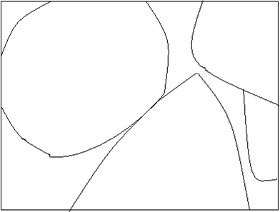
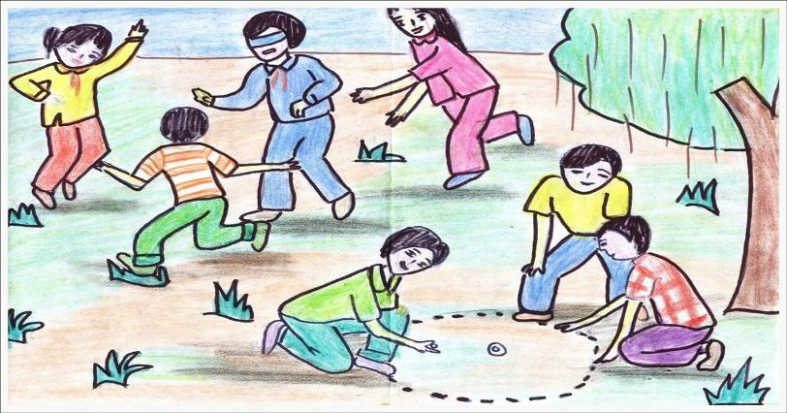
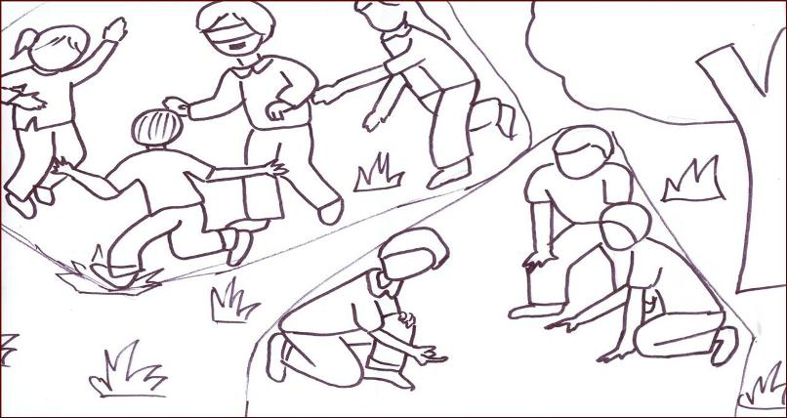
MĨ THUẬT
Các bước vẽ một bức tranh đề tài
Em hãy sắp xếp lại theo thứ tự các bước vẽ một bức tranh đề tài ?
Bước 1
Bước 2
Bước 3
Bước 4
1
2
3
4
Vẽ phác mảng chính, mảng phụ
Vẽ màu
Tìm và chọn
nội dung
đề tài
Vẽ hình vào mảng

Slide 2
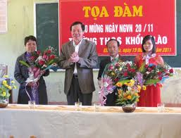
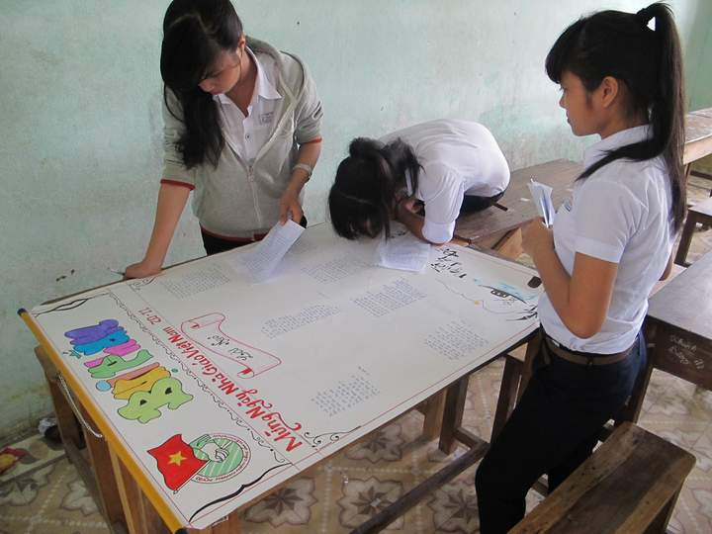
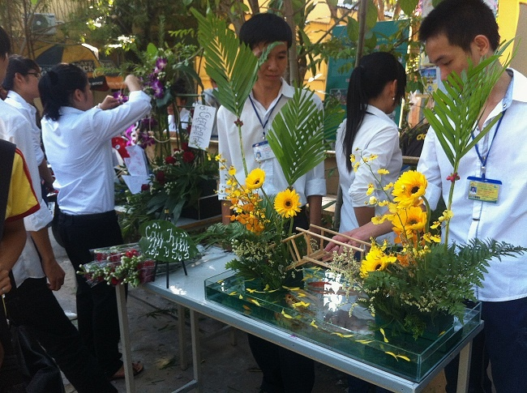
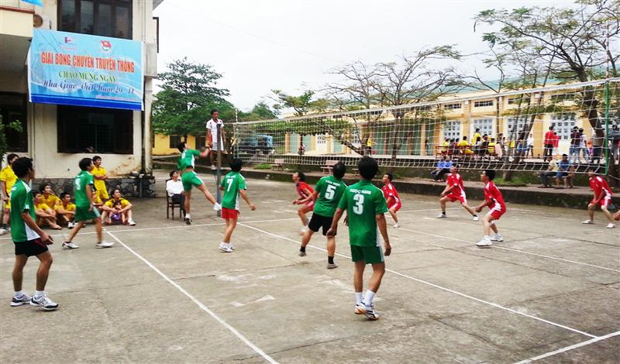
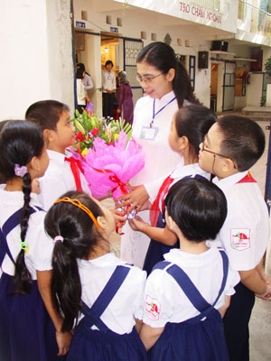
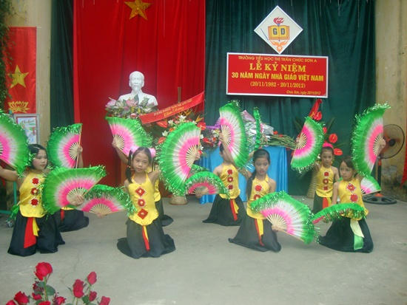
MĨ THUẬT
Bài 12: Vẽ tranh : Đề tài Ngày nhà giáo Việt Nam
1. Tìm và chọn nội dung đề tài:
Quan sát các bức ảnh:
Những bức ảnh sau nói về vấn đề gì ?
Ngày 20 tháng 11 là ngày gì trong năm ? Ý nghĩa của ngày 20 tháng 11 là gì ?
Có những hoạt động gì để chào mừng ngày nhà giáo Việt Nam

Slide 3
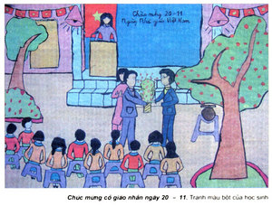
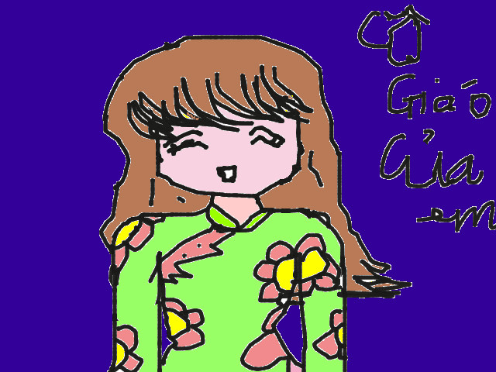
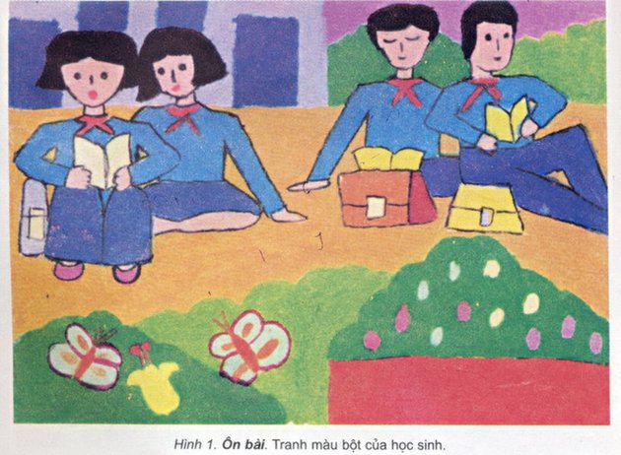
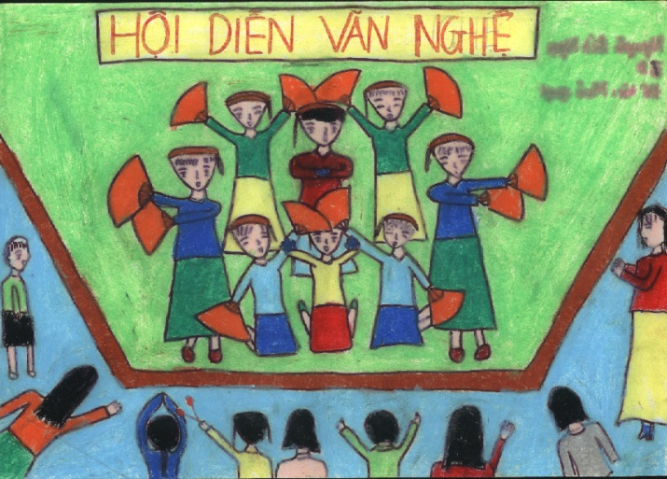
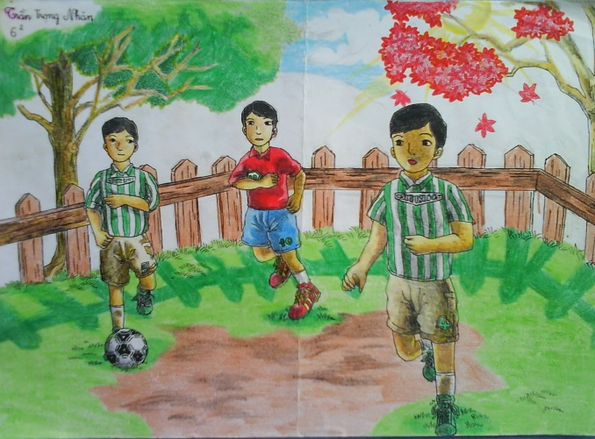
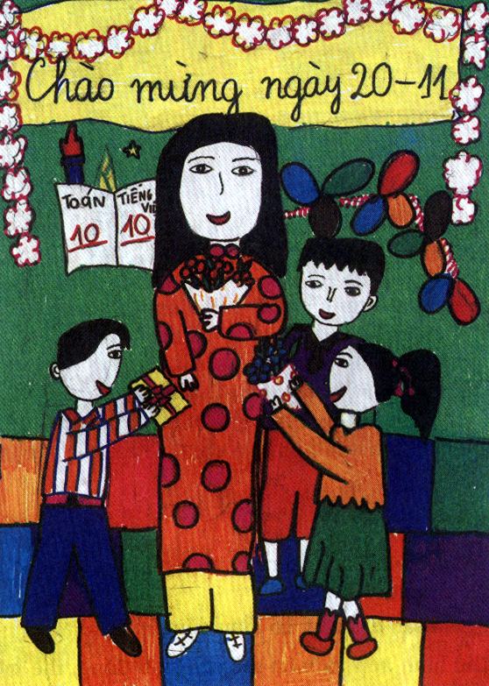
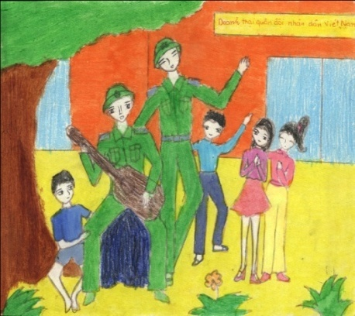
MĨ THUẬT
Bài 12: Vẽ tranh : Đề tài Ngày nhà giáo Việt Nam
1. Tìm và chọn nội dung đề tài:
Quan sát và cho biết những bức tranh sau đây, tranh nào vẽ về đề tài ngày nhà giáo Việt Nam ?
Ngoài các nội dung vẽ tranh vừa nêu, các em còn có thể vẽ tranh đề tài ngày nhà giáo Việt Nam với những nội dung gì ?
Nội dung các bức tranh 2, 3, 4, 5 là gì ?
- Có thể vẽ tranh đề tài Ngày nhà giáo Việt Nam có các nội dung : Tọa đàm chào mừng ngày nhà giáo Việt Nam, vẽ báo tường, thi cắm hoa, biểu diễn văn nghệ, thi thể thao, tặng hoa các thầy cô giáo, chân dung thầy cô giáo …
+ Tranh 2: Hoạt động thể thao chào mừng ngày nhà giáo Việt Nam.
+ Tranh 3: Tọa đàm chào mừng ngày 20/11 và tặng hoa các thầy cô.
1
3
3
5
+ Tranh 4: Học sinh tặng hoa cô giáo .
+ Tranh 5: Biểu diễn văn nghệ chào mừng ngày nhà giáo Việt Nam.
2
6
Chân dung cô giáo
4

Slide 4
MĨ THUẬT
Bài 12: Vẽ tranh : Đề tài Ngày nhà giáo Việt Nam
1. Tìm và chọn nội dung đề tài:
2. Cách vẽ tranh:
- Bức tranh bên vẽ về nội dung: Học sinh tặng hoa cô giáo.
- Trong tranh vẽ hình ảnh cô giáo, học sinh, hoa,vở điểm 10, dòng chữ chào mừng ngày 20/11.
- Hình ảnh chính trong tranh là học sinh tặng hoa cô giáo được vẽ to,và ở giữa bức tranh.
- Màu sắc tươi sáng, rực rỡ, thể hiện được không khí vui tươi của ngày 20/ 11
Có những hình ảnh gì trong bức tranh bên ?
Hình ảnh chính trong tranh là gì? Được vẽ như thế nào trong tranh ?
Bức tranh trên vẽ về nội dung gì?
Em hãy nhận xét về mầu sắc của bức tranh ?

Slide 5
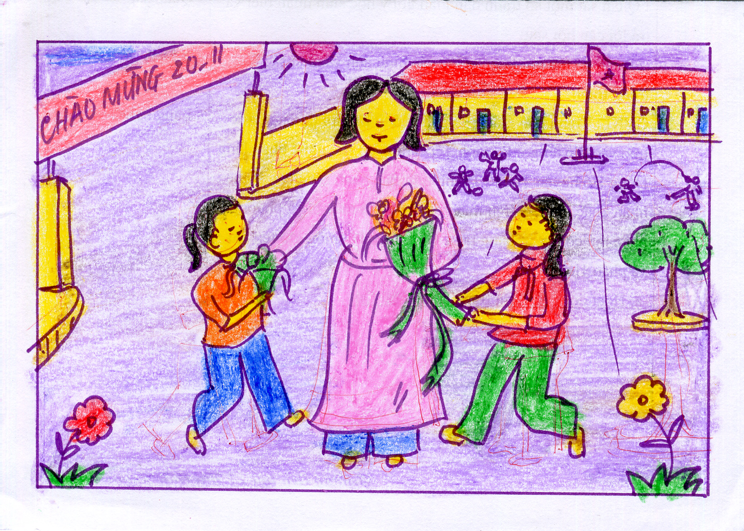
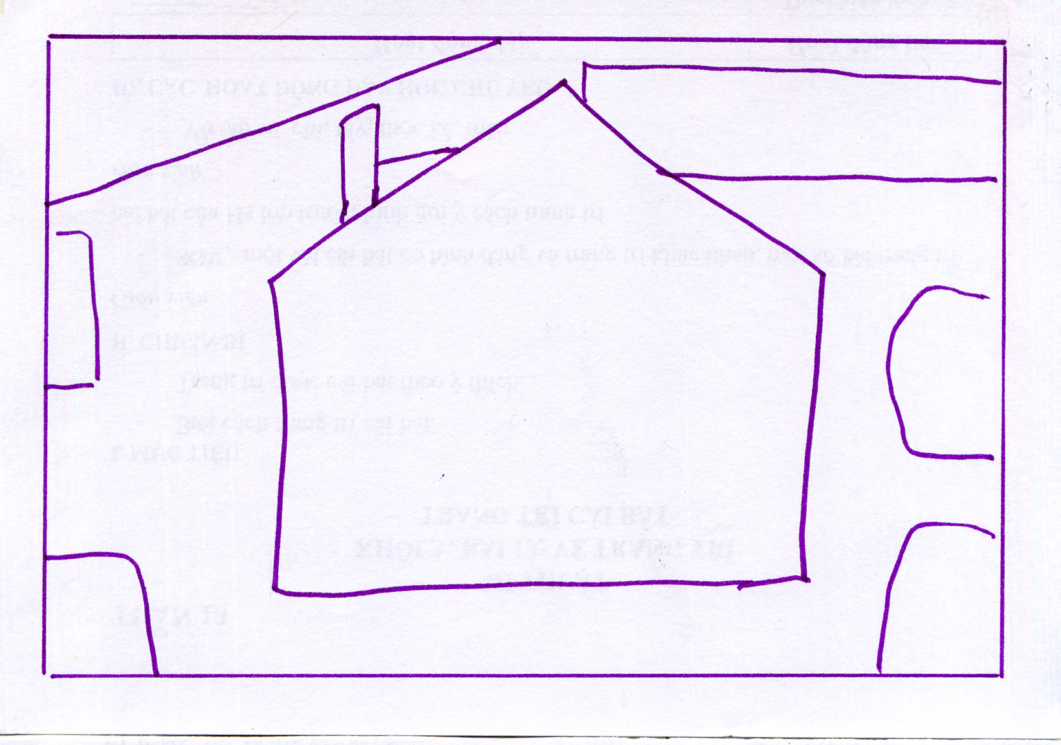
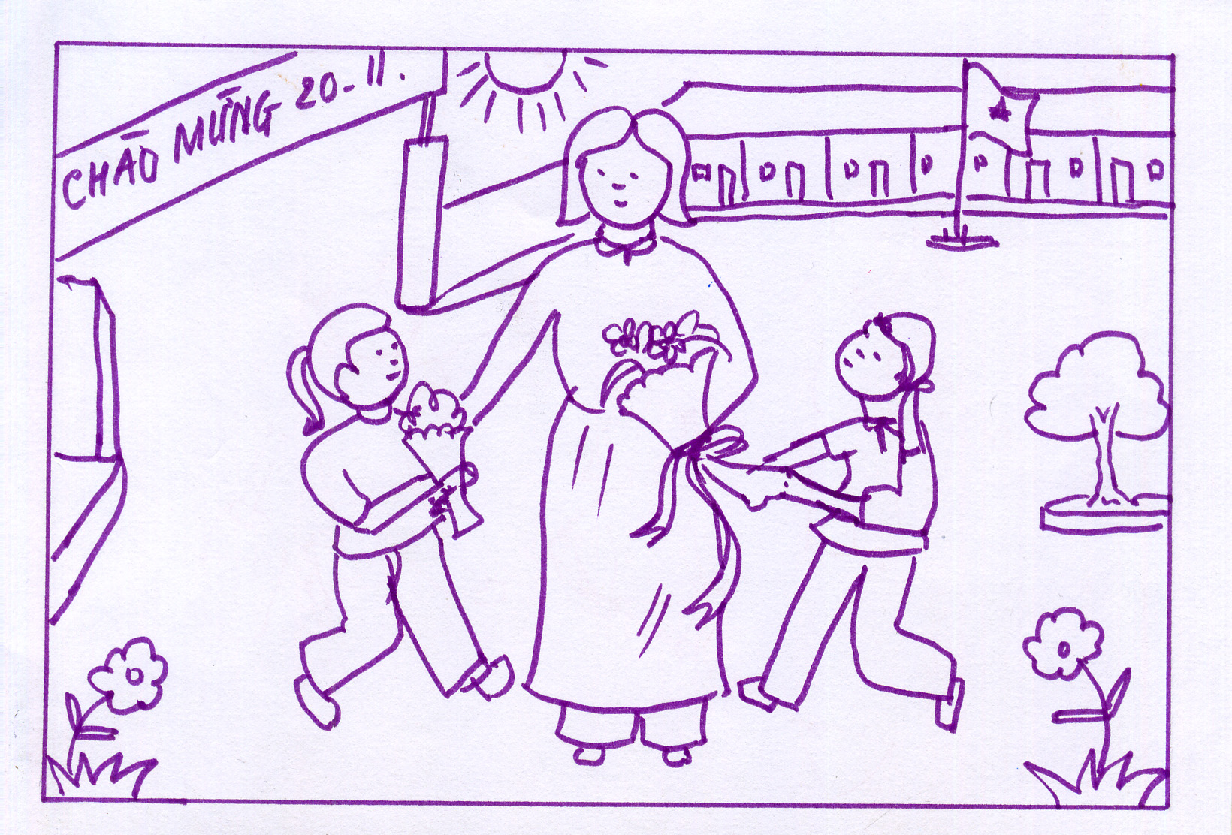
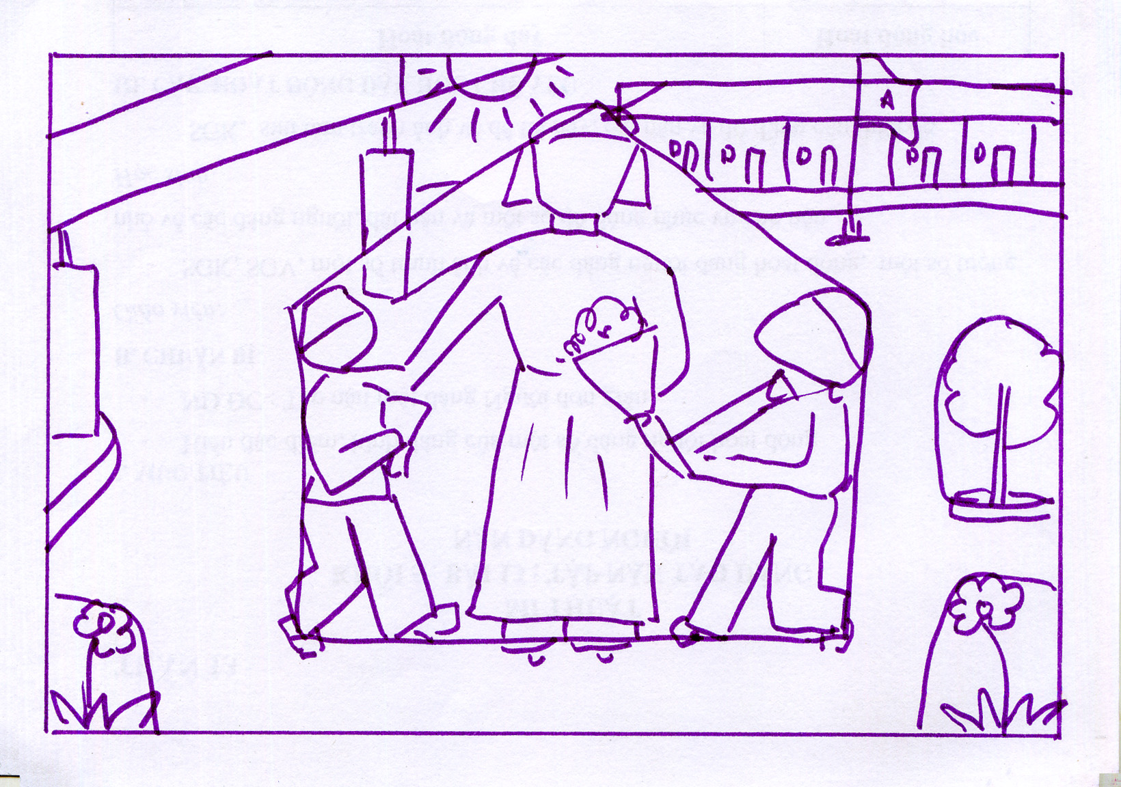
MĨ THUẬT
Bài 12: Vẽ tranh : Đề tài Ngày nhà giáo Việt Nam
1. Tìm và chọn nội dung đề tài:
2. Cách vẽ tranh:
Bước 1: Chọn nội dung vẽ tranh:
Bước 2: Vẽ phác mảng hình chính, mảng hình phụ
Học sinh tặng hoa cô giáo
Bước 3: Vẽ hình vào mảng sao cho phù hợp.
Bước 4: Tẩy các nét thừa và vẽ màu theo ý thích

Slide 6
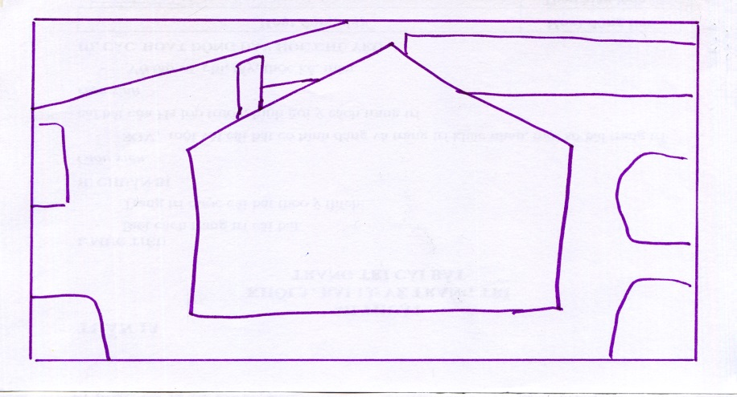
MĨ THUẬT
Bài 12: Vẽ tranh : Đề tài Ngày nhà giáo Việt Nam
1. Tìm và chọn nội dung đề tài:
2. Cách vẽ tranh:
Bước 1: Chọn nội dung vẽ tranh:
Học sinh tặng hoa cô giáo
Bước 2: Vẽ phác mảng hình chính, mảng hình phụ
Bước 3: Vẽ hình vào mảng sao cho phù hợp, tẩy các nét thừa.
Bước 4: Vẽ màu theo ý thích

Slide 7
Theo em bức tranh nào có bố cục hợp lý nhất ? Vì sao ?
3
1
4
Bức tranh số 4 là bức tranh có bố cục hợp lý nhất vì hình vẽ cân đối , hài hòa
2

Slide 8
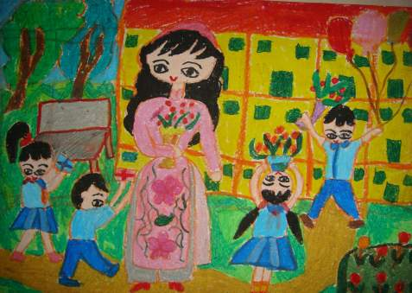
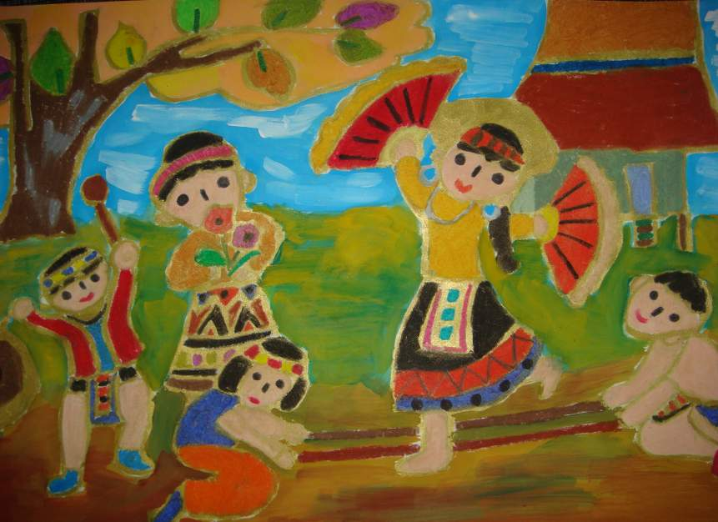
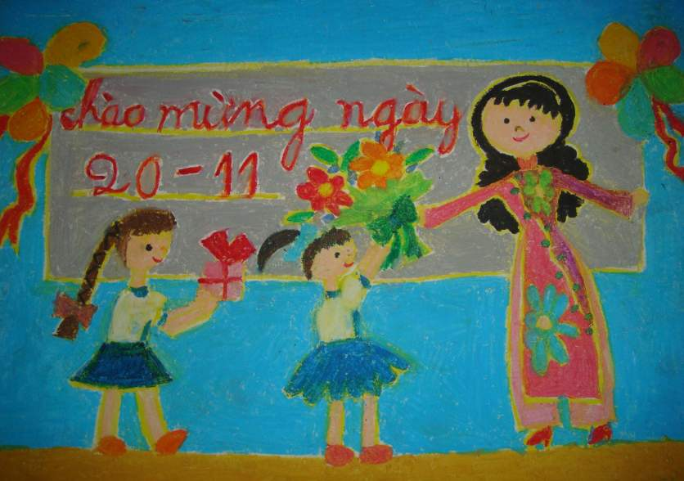
Một số bài vẽ tranh đề tài : Ngày nhà giáo Việt Nam

Slide 9
MĨ THUẬT
Bài 12: Vẽ tranh đề tài: Ngày nhà giáo Việt Nam
1. Tìm và chọn nội dung đề tài:
2. Cách vẽ tranh:
3. Thực hành:
4. Nhận xét, đánh giá:
Vẽ tranh : Đề tài ngày nhà giáo Việt Nam
Khuôn khổ : Giấy A4
Chất liệu, màu sắc tự chọn theo ý thích

